Slide 1

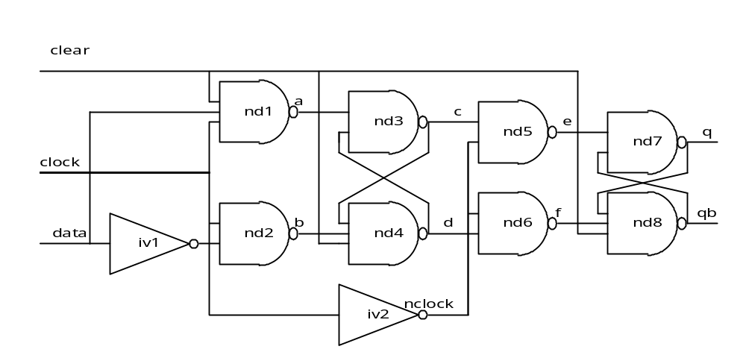
设计示例一
用门级结构描述D触发器：

Slide 2
设计示例一
module flop(data,clock,clear,q,qb);
input data,clock,clear;
output q,qb;
nand #10 nd1(a,data,clock,clear),
nd2(b,ndata,clock),
nd4(d,c,b,clear),
nd5(e,c,nclock),
nd6(f,d,nclock),
nd8(qb,q,f,clear);
nand #9 nd3(c,a,d),
nd7(q,e,qb);
not #10 iv1(ndata,data),
iv2(nclock,clock);
endmodule

Slide 3
设计示例二
由已设计的模块来构成高一级的模块
q3
q2
q1
q0
d
f4
q
d
f3
q
d
f2
q
d
f1
q
clk
clk
clk
clk
clr
clr
clr
clr
clrb
clk
d3
d2
d1
d0
四位寄存器电路结构图

Slide 4
设计示例二
`include “ flop.v ”
module hardreg(d,clk,clrb,q);
input clk,clrb;
input[3:0] d;
output[3:0] q;
flop f1(d[0],clk,clrb,q[0],),
f2(d[1],clk,clrb,q[1],),
f3(d[2],clk,clrb,q[2],),
f4(d[3],clk,clrb,q[3],);
endmodule

Slide 5
设计示例三
编写测试模块通过仿真检查设计正确与否：
`include “hardreg.v”
module hardreg_top;
reg clock, clearb;
reg [3:0] data；
wire [3:0] qout;
`define stim #100 data=4'b
//宏定义 stim,可使源程序简洁
event end_first_pass; //定义事件end_first_pass

Slide 6
设计示例三 （续）
hardreg reg_4bit(.d(data),.clk(clock), .clrb(clearb), .q(qout));
/*---------------------------------------------------
把本模块中产生的测试信号data、clock、clearb输入实例reg_4bit以观察输出信号qout.实例reg_4bit引用了hardreg
---------------------------------------------------*/
initial
begin
clock = 0;
clearb = 1;
end
always #50 clock = ~clock;

Slide 7
设计示例三 (续）
/*-------------------------------------------------
宏定义stim引用,等同于 #100 data=4'b 注意引用时要用 `符号。--------------------------------------*/
`stim 0000;
`stim 0001;
. . . . . .
`stim 1111;
end
#200 －> end_first_pass;
/*-------------------------------------------------
延迟200个单位时间，触发事件end_first_pass
-------------------------------------------------*/
$finish; //结束仿真
end
endmodule

Slide 8
Verilog HDL 设计示例四
有限状态机的设计
- 有限状态机是由寄存器组和组合逻辑构成的
硬件时序电路；
- 其状态（即由寄存器组的1和0的组合状态所
构成的有限个状态）只能在同一时钟跳变沿
的 情况下才能从一个状态转向另一个状态；
- 究竟转向哪一状态不但取决于各个输入值，
还取决于当前状态。
- 状态机可用于产生在时钟跳变沿时刻开关的
复杂的控制逻辑，是数字逻辑的控制核心。

Slide 9
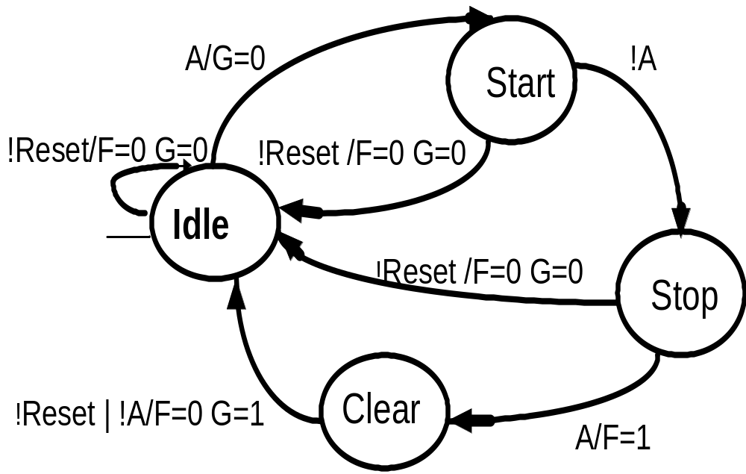
设计示例四 （续）

Slide 10
设计示例四 （续）
module fsm (Clock, Reset, A, F, G);
input Clock, Reset, A;
output F,G;
reg F,G;
reg [1:0] state ;
parameter Idle = 2’b00, Start = 2’b01,
Stop = 2’b10, Clear = 2’b11;
always @(posedge Clock)
if (!Reset)
begin
state <= Idle; F<=0; G<=0;
end
else

Slide 11
设计示例四 （续）
case (state)
idle: begin
if (A) state <= Start;
G<=0;
end
start: if (!A) state <= Stop;
Stop: begin
if (A) state <= Clear;
F <= 1;
end
Clear: begin
if (!A) state <=Idle;
F<=0; G<=1;
end
endcase
endmodule

Slide 12
设计示例四 （续）
还可以用另一个Verilog HDL模型来表示同一个有限状态，见下例：
module fsm (Clock, Reset, A, F, G);
input Clock, Reset, A;
output F,G;
reg F,G;
reg [3:0] state ;
parameter Idle = 4’b1000,
Start = 4’b0100,
Stop = 4’b0010,
Clear = 4’b0001;

Slide 13
设计示例四 （续）
always @(posedge clock)
if (!Reset)
begin
state <= Idle; F<=0; G<=0;
end
else
case (state)
Idle: begin
if (A) state <= Start;
G<=0;
end
Start: if (!A) state <= Stop;
Stop: begin
if (A) state <= Clear;

Slide 14
设计示例四 （续）
F <= 1;
end
Clear: begin
if (!A) state <=Idle;
F<=0; G<=1;
end
default: state <=Idle;
endcase
endmodule

Slide 15
设计示例四 （续）
我们还可以用另一种风格的Verilog HDL模型来表示同一个有限状态。在这个模型中，我们把用always语句在时钟沿触发条件下的状态变化放在一个独立的块中， 而把在状态控制下的两个开关分两个独立的组合逻辑always块来描述。见下例：
module fsm (Clock, Reset, A, F, G);
input Clock, Reset, A;
output F,G;
reg [1:0] state ;
reg F,G;
parameter Idle = 2’b00, Start = 2’b01,
Stop = 2’b10, Clear = 2’b11;

Slide 16
设计示例四 （续）
always @(posedge Clock)
if (!Reset)
begin
state <= Idle;
end
else
case (state)
Idle: if (A) state <= Start;
Start: if (!A) state <= Stop;
Stop: if (A) state <= Clear;
Clear: if (!A) state <= Idle;
default: state <= 2 ’bxx;
endcase

Slide 17
设计示例四 （续）
always @(state or Reset or A)
begin
if ( !Reset) F = 0;
else if (state == Stop) F = 1;
end
always @(state or Reset or A)
begin
if (! Reset) G = 0;
else if (state == Clear) G = 1;
end
endmodule

